Slide 1
第 3 章 混凝土
3.1 概述；
3.3 混凝土的结构
3.2 混凝土的组成
3.5 混凝土配合比设计
3.6 新拌混凝土的性能
3.4 混凝土强度与破坏
3.7 混凝土的体积稳定性
3.8 混凝土耐久性

Slide 2
第 3 章 混凝土
3.1 概述
1.定义：是一种将具有胶结性质的材料和砂、石（统称骨料或集料）以及粉细颗粒（填料）混合并成型后，经凝固硬化而粘结成为整体的材料。
砼（人工石）
Man made stone

Slide 3
第 3 章 混凝土
2.混凝土的种类
(1) 依胶凝材料的种类
水泥混凝土
沥青混凝土
聚合物混凝土

Slide 4
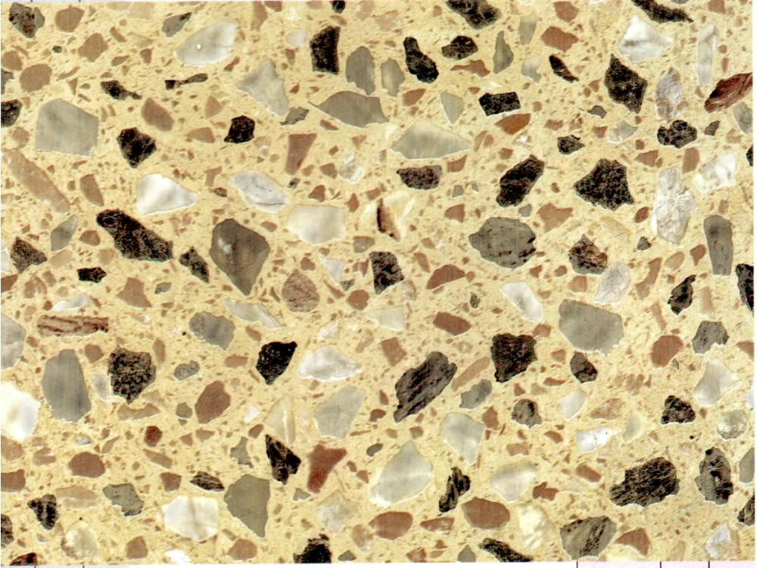
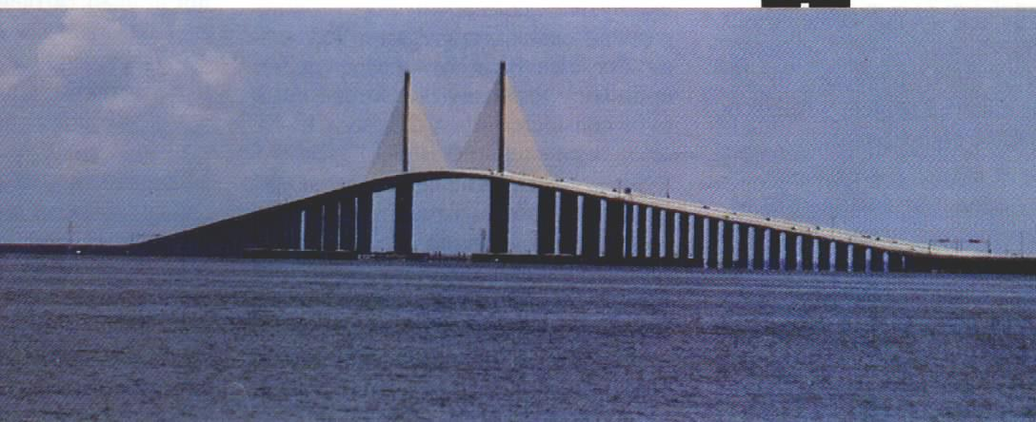
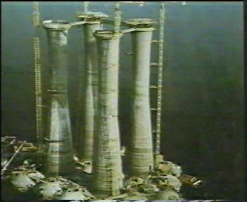
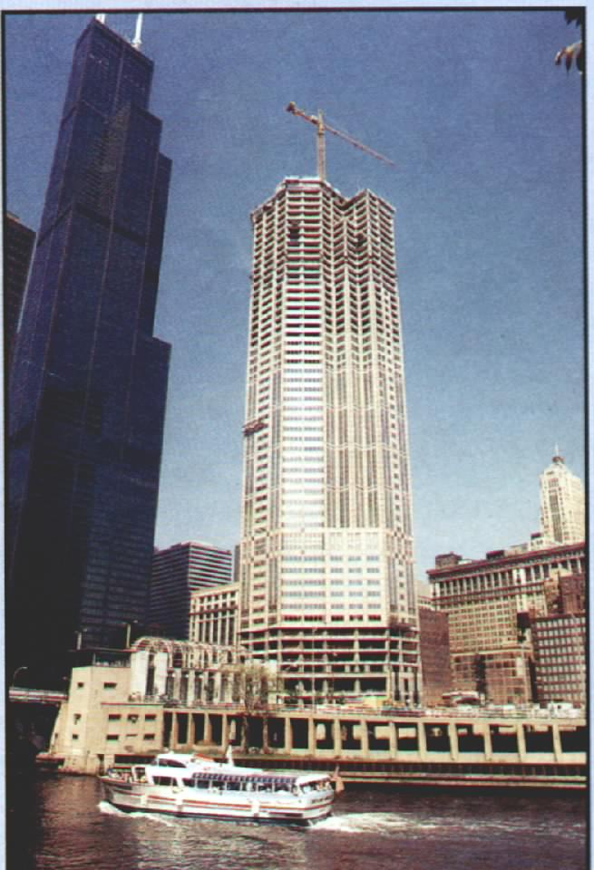
第 3 章 混凝土
水泥混凝土——混凝土
以水泥为胶结材，在现代土木建筑
工程中最为广泛应用的一类建筑材料。
20世纪是钢筋混凝土时代！
21世纪仍是钢筋混凝土时代！

Slide 5
第 3 章 混凝土
(2) 依混凝土的密度：
普通混凝土（约2400kg/m³）
轻混凝土 （小于2000kg/m³）
重混凝土 （大于3000kg/m³）

Slide 6
第 3 章 混凝土
(3) 依混凝土的增强材料：
素混凝土（Plain Concrete)
纤维增强混凝土（Fiber Reinforced Concrete)
钢筋混凝土(Steel Reinforced Concrete)
预应力混凝土(Prestressed Concrete）

Slide 7
第 3 章 混凝土
（4）依施工方法：
泵送混凝土
喷射混凝土
滑模混凝土
碾压混凝土
自密实混凝土

Slide 8

第 3 章 混凝土
混凝土有哪些用途？
3. 混凝土在土木工程中的应用

Slide 9
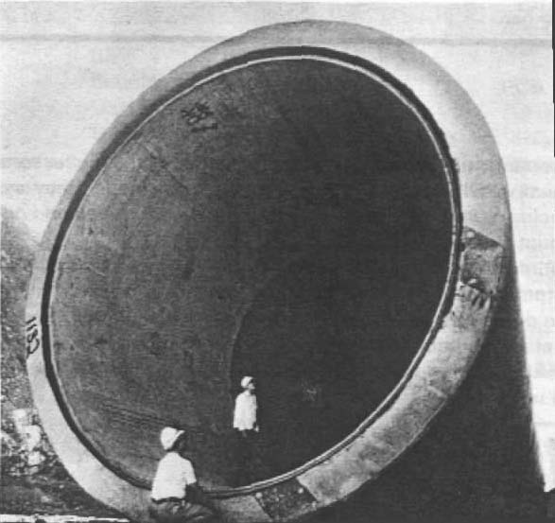
输水管线
外径7.5米，内径6.6米

Slide 10
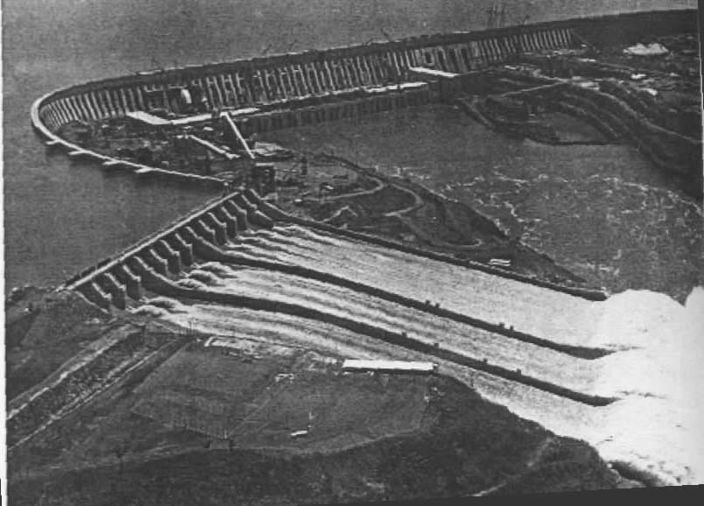
巴西 Itaipu Dam

Slide 11
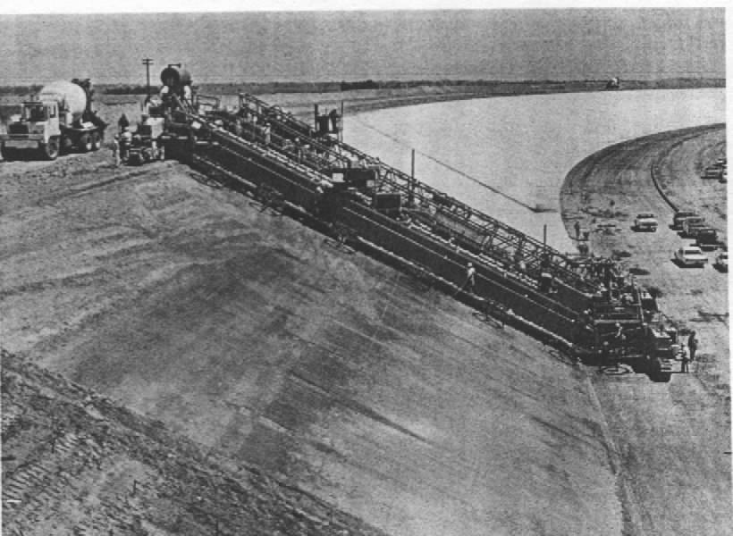
美国加州引水渠

Slide 13
美国——Sunshine Skyway Bridge in Florida

Slide 14
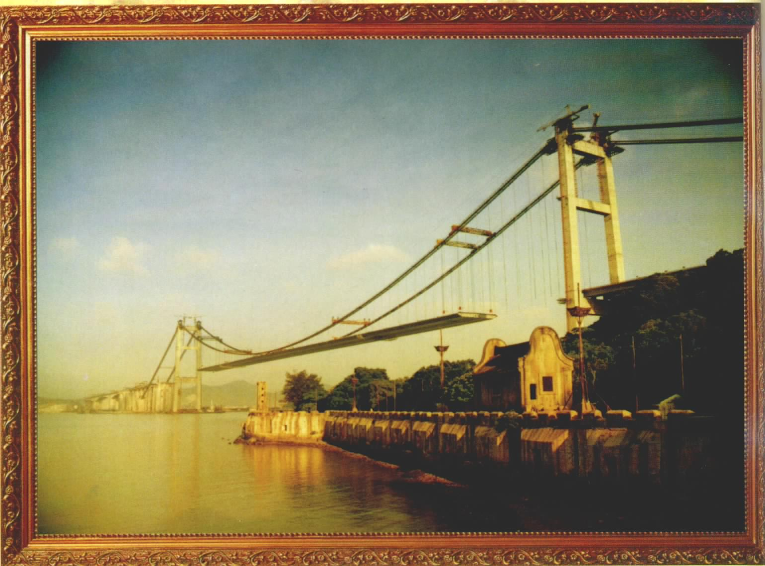
正在施工中的虎门大桥

Slide 15
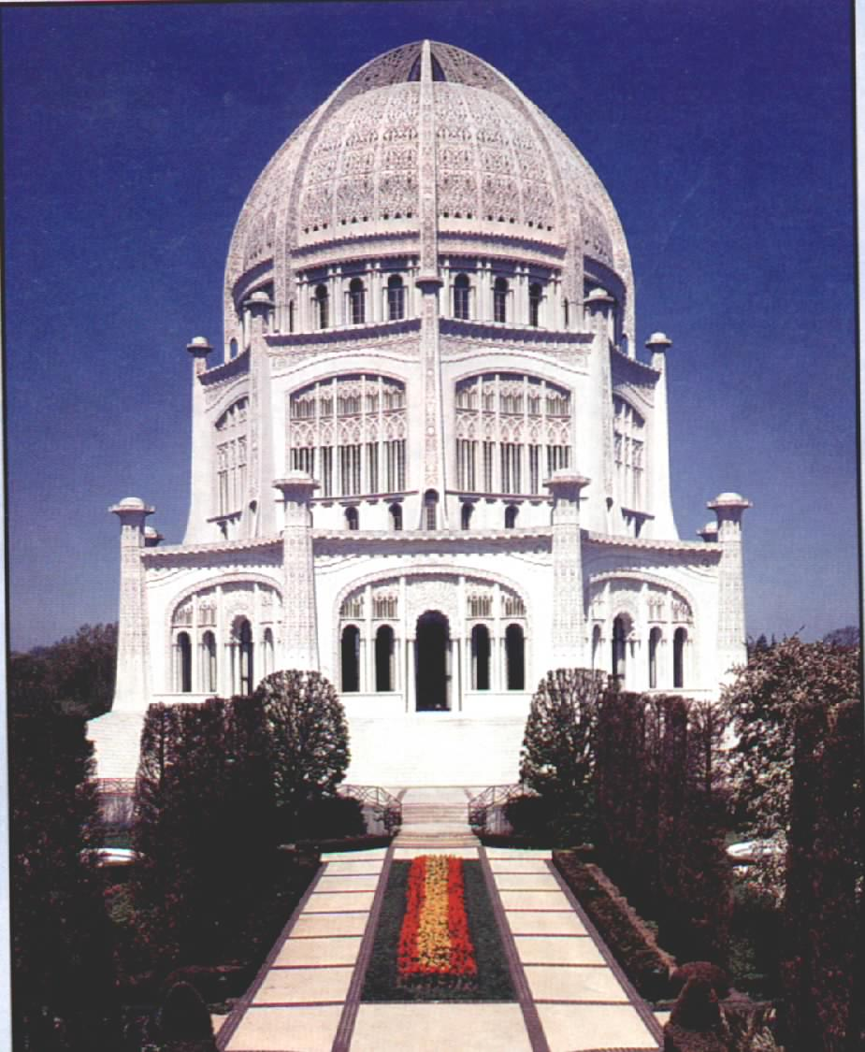
BEAUTY
and
DURABILITY
Baha’I Temple
In Chicago

Slide 16

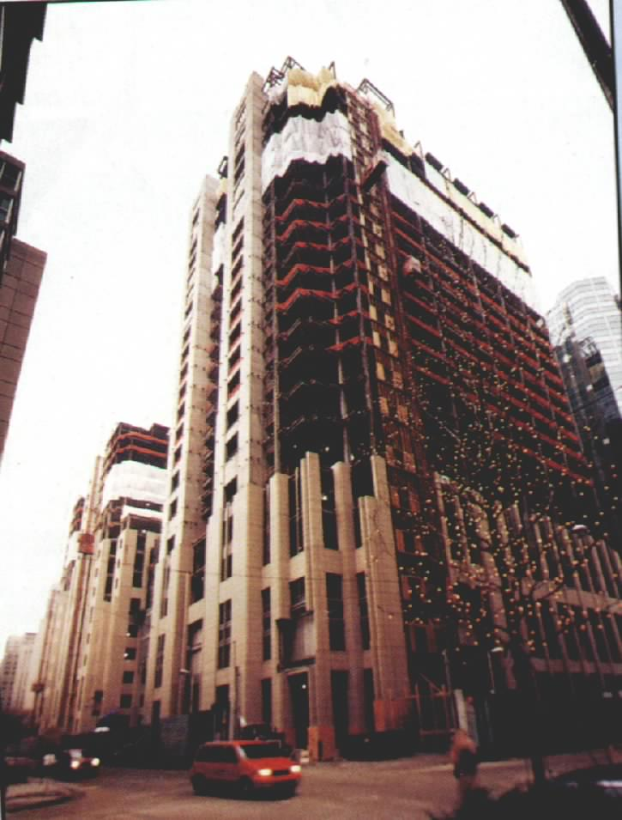
CONCRETE
in
Chicago

Slide 17
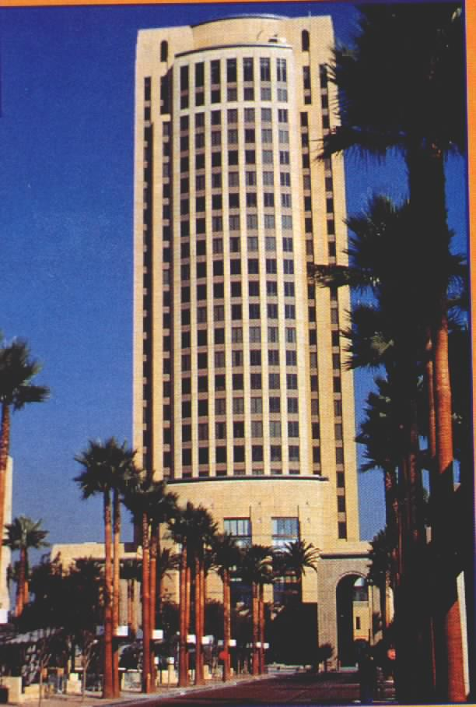
CONCRETE
in
Los Angeles

Slide 18
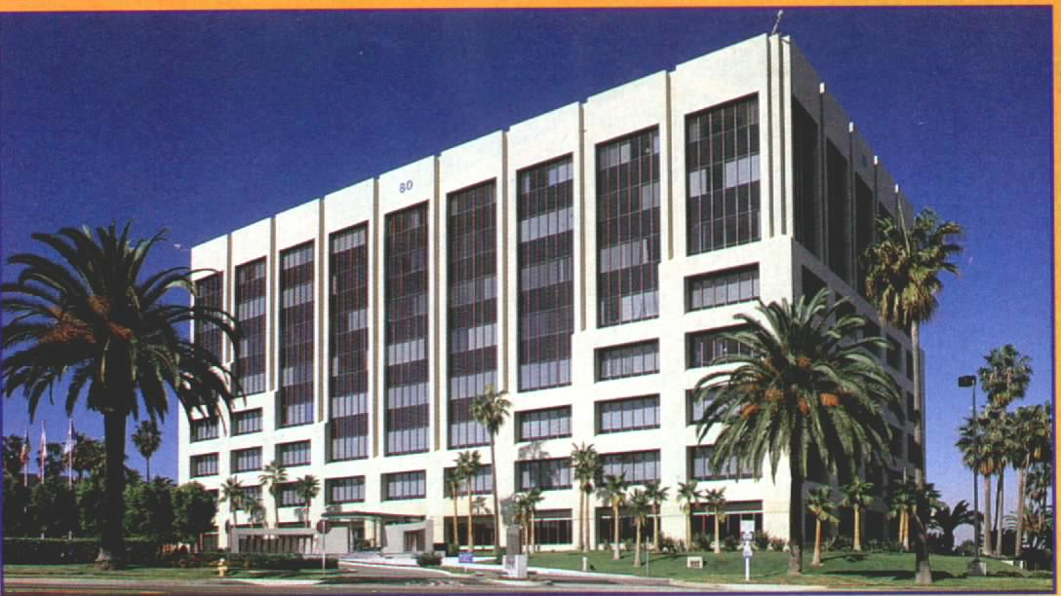
CONCRETE
in Los Angeles

Slide 19
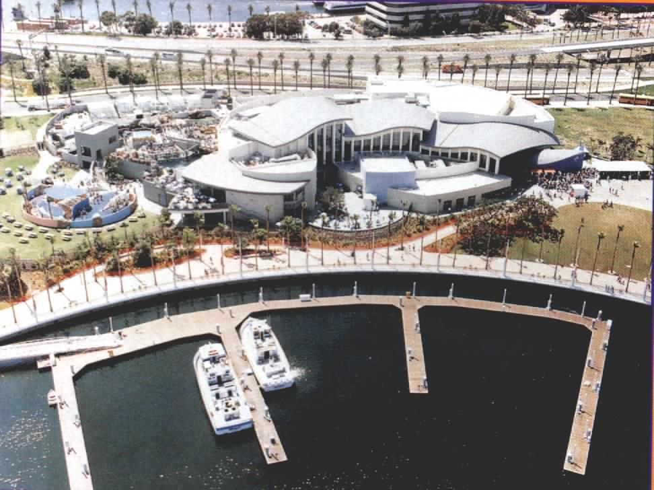
CONCRETE in Los Angeles

Slide 20
CONCRETE
in
Los Angeles

Slide 21
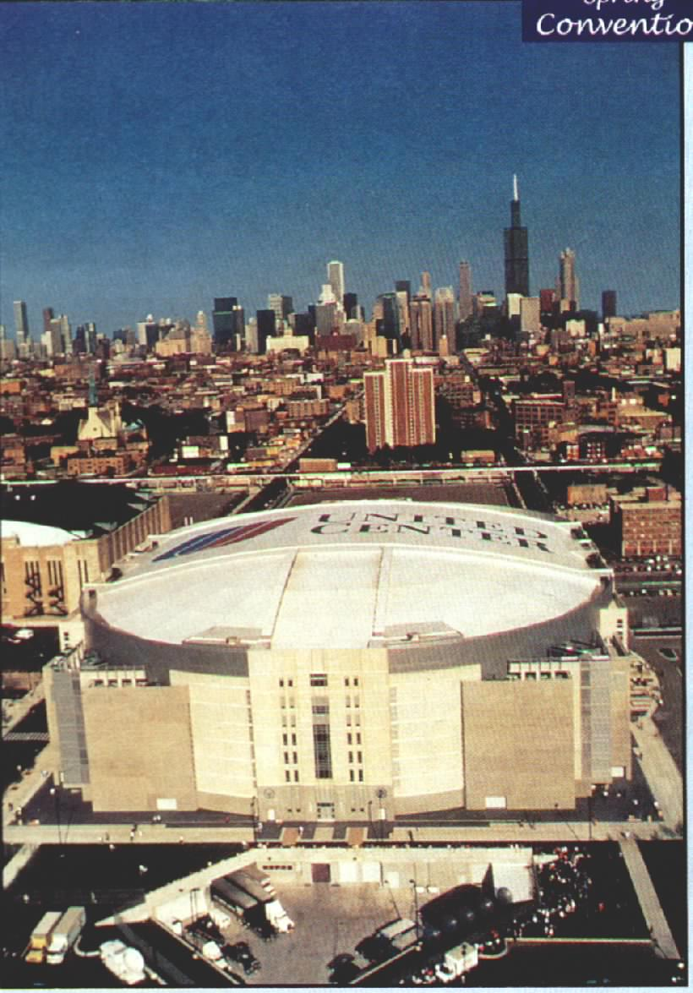
CONCRETE in Los Angeles

Slide 22
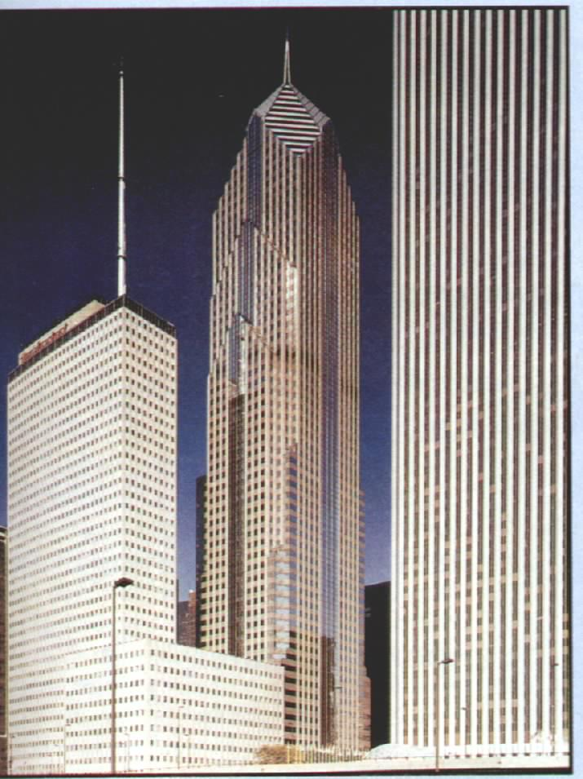
CONCRETE
in
Los Angeles

Slide 23
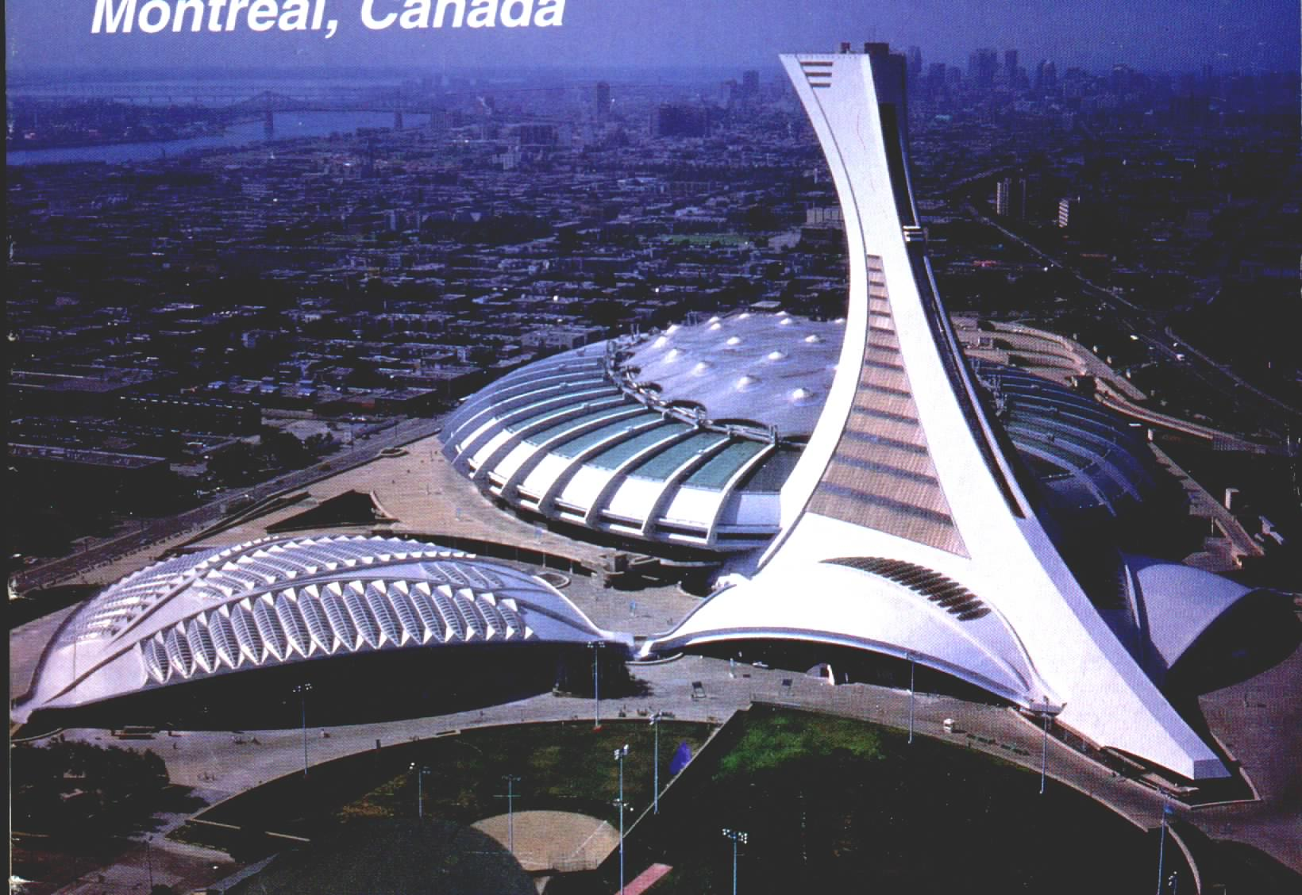

Slide 24
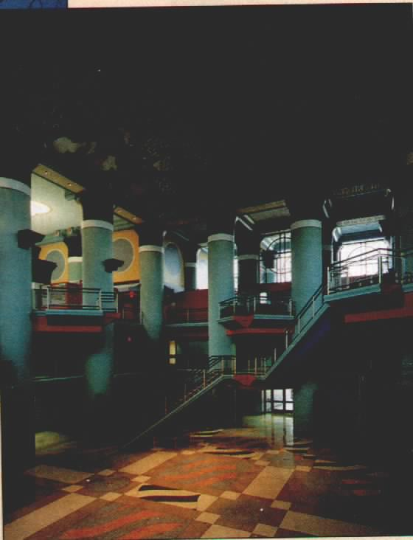
BEAUTY
and
DURABILITY

Slide 25
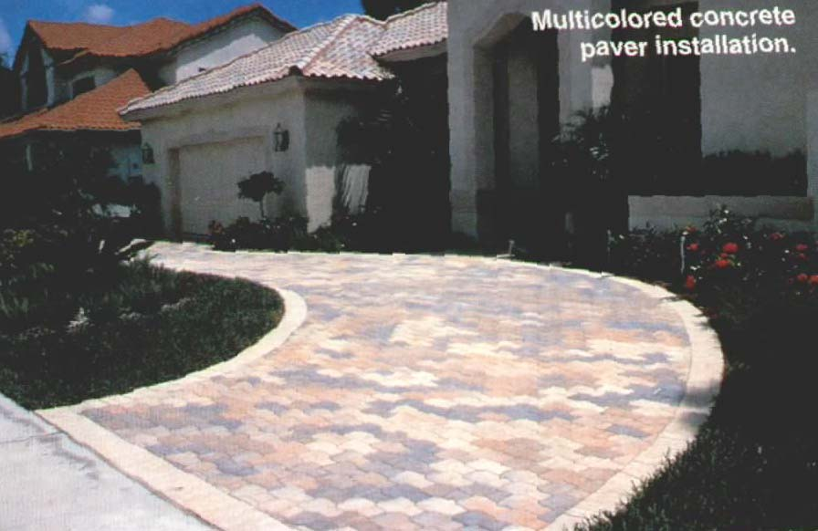
COLOUR PAVER

Slide 26
第 3 章 混凝土
4. 混凝土的组成
水泥：颗粒尺寸1-50μm，密度3.1g/cm³
骨料：粗骨料（粒径大于5mm）,细骨料（粒径小于5mm）,密度 2.6-2.7g/cm³
水：密度1g/cm³
化学外加剂和矿物掺合料

Slide 27
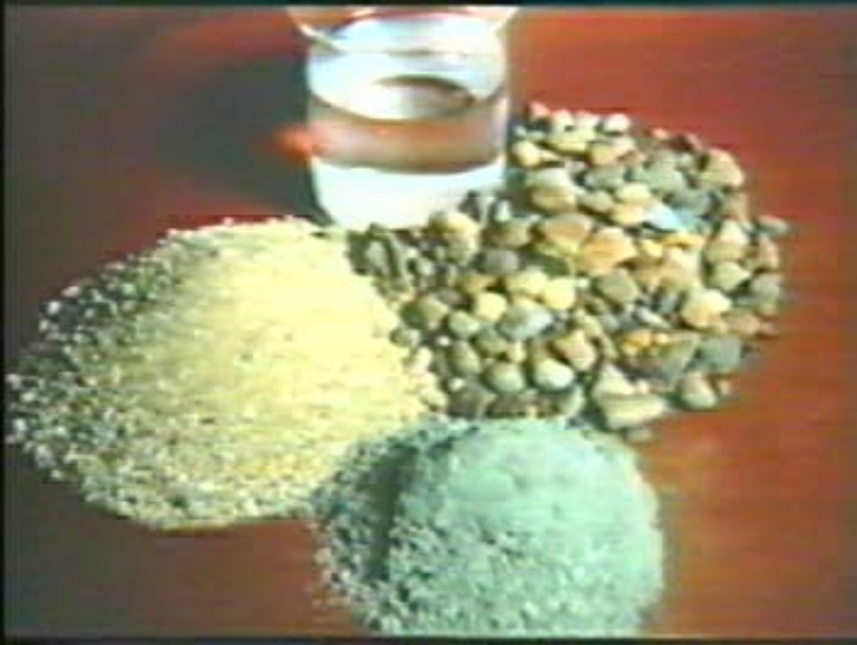
第 3 章 混凝土

Slide 28
第 3 章 混凝土
水泥
非常细的灰色粉末，主要矿物成份（3CaO•SiO_{2；}
2CaO•SiO₂；3CaO•Al₂O₃; 4CaO•Al₂O₃ •Fe₂O₃)；
与水混合形成水泥浆，并覆盖所有骨料表面；
水泥颗粒与水发生化学反应，将骨料粘结在一
起，形成具有强度的固态物质 − 混凝土。

Slide 29
第 3 章 混凝土
骨料
价格低廉的硬质填料，降低混凝土造价；
提高混凝土的体积稳定性；
提高混凝土耐磨性。

Slide 30
第 3 章 混凝土
水
加水的目的：
（1）与水泥发生化学反应
（2）使新拌混凝土具有可浇注成型的适宜工作度
与水泥发生化学反应通常仅占总水量的 1/3，多余的水
份将在硬化混凝土内形成空隙。

Slide 31
第 3 章 混凝土
化学外加剂和矿物掺合料
化学外加剂
  缓凝
  速凝
  减水
  引气
矿物掺合料
  粉煤灰
  硅灰
  矿渣

Slide 32
第 3 章 混凝土
水泥 + 水 = 水泥浆
水泥 + 水 + 细骨料 = 砂浆
水泥+ 水 + 细骨料 + 粗骨料 = 混凝土

